Slide 1
Habilidades digitales para una Europa que envejece
Módulo de formación:
Los diferentes tipos de memoria
Project number 2020-1-FR01-KA204-079823

Slide 2
Descripción y objetivos
¿Alguna vez has entrado en una habitación y te has dado cuenta de que no recuerdas por qué has ido allí? ¿O no recuerdas donde pusiste las llaves? ¿O por qué esa persona te resulta tan familiar? Todas estas situaciones tienen en común una habilidad cognitiva: la memoria.
Al final de este módulo, serás capaz de:
Conocer los diferentes tipos de memoria
Comprender cómo funciona cada tipo de memoria y sus características
Tener algunos consejos para mejorar tu memoria

Slide 3
Introducción: ¿qué es la memoria?
La memoria es una función cognitiva que permite a nuestro cerebro adquirir, almacenar, retener y posteriormente, recuperar información. Nos da la capacidad de recordar experiencias pasadas, hechos, experiencias, impresiones, habilidades y hábitos.
Hay diferentes tipos de memoria. Recordar lo que cenaste es distinto de recordar que el hecho de que Londres es la capital de Reino Unido. El tipo de información que se memoriza o se recuerda involucra al cerebro de diferentes maneras.
En este módulo, nos basaremos en el modelo de etapas propuesto inicialmente en 1968 por Richard Atkinson y Richard Shiffrin, que describe tres etapas distintas de la memoria: memoria sensorial, memoria a corto plazo, y memoria a largo plazo.
Project number 2020-1-FR01-KA204-079823

Slide 4
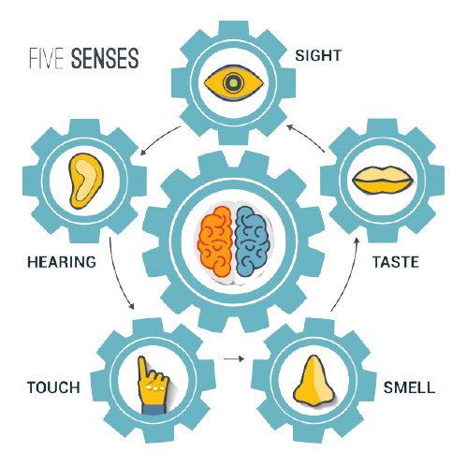
1. Memoria sensorial
La memoria sensorial está enlazada a nuestro cinco sentidos. Nos ayuda a reconstruir una idea del mundo basada en imágenes, sonidos, y otras experiencias sensoriales recientes, permitiéndonos centrar brevemente nuestra atención en detalles relevantes.
La memoria sensorial nos permite retener brevemente una impresión de un estímulo ambiental incluso después de que la fuente original de información haya terminado.
Una vez que empezamos a prestar atención a la fuente de información, comenzamos a recordar y podemos entonces transferir detalles importantes a la siguiente etapa de la memoria, que se conoce como memoria a corto plazo.
Para resumir, la memoria sensorial es:
La primera etapa de la memoria.
Dura un segundo o menos.
Por ejemplo:
Registrar los sonidos que una persona encuentra durante un paseo.
Reconocer brevemente algo en el campo de visión de una persona.
El sonido de tu compañero tecleando en su ordenador junto a ti.
Project number 2020-1-FR01-KA204-079823

Slide 5
1. Memoria sensorial
Echa un vistazo a este vídeo que explica qué es la memoria sensorial en dos minutos:
https://www.youtube.com/watch?v=tHwD5Ut0cmE
Project number 2020-1-FR01-KA204-079823

Slide 6
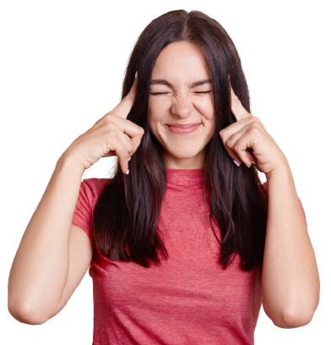
2. Memoria a corto plazo
La memoria a corto plazo es la información de la que somos conscientes o en la que pensamos en el momento. Almacena la información temporalmente, entre 20 y 30 segundos, y luego la descarta o la transfiere a la memoria a largo plazo.
La memoria a corto plazo es lo que usamos para mantener la información en nuestra mente mientras realizamos otros procesos cognitivos. Para ello, repetimos la información verbal o mentalmente para recordarla. La repetimos sin pensar en su significado o conectarla con otra información.
Los recuerdos a corto plazo se olvidan rápidamente, y atendiendo a esta información podemos continuar a la siguiente etapa: memoria a largo plazo.
Ejemplos de memoria a corto plazo:
Recordar una serie de 5-7 palabras y repetirlas.
Recordar un número de teléfono el tiempo suficiente para realizar la llamada.
Retener brevemente la información de una frase que se ha leído, para dar sentido a la siguiente frase.
Project number 2020-1-FR01-KA204-079823

Slide 7
2. Memoria a corto plazo
Mira: Memoria a corto plazo explicada en dos minutos:
https://www.youtube.com/watch?v=cnNx9R1At9s
Project number 2020-1-FR01-KA204-079823

Slide 8
3. Memoria a largo plazo
La memoria a largo plazo es el sistema de nuestro cerebro para almacenar, gestionar y recuperar información. Tiene una capacidad y duración ilimitadas.
Cualquier cosa que haya ocurrido hace más de unos minutos se almacena en la memoria a largo plazo. La fuerza de la memoria varía y depende de la frecuencia con la que recordamos o utilizamos una determinada información.
La memoria a largo plazo es más compleja el resto, y existen varios tipos.

Slide 9
3. Memoria a largo plazo
Mira: Memoria a largo plazo explicada en dos minutos:
https://www.youtube.com/watch?v=mfDpXj67z2I
Project number 2020-1-FR01-KA204-079823

Slide 10
3.1 Memoria explícita
La memoria explícita es un tipo de memoria a largo plazo que requiere un pensamiento consciente. Es lo que la mayoría de la gente tiene en mente cuando piensa en un recuerdo. Pueden ser recuerdos conscientes de eventos, hechos autobiográficos o cosas que una persona aprende. Existen dos tipos de memoria explícita: episódica y semántica
3.1.1 Memoria episódica
La memoria episódica incluye las experiencias concretas que hemos vivido. Estos son recuerdos de eventos o hechos autobiográficos, que se relacionan con nuestra vida personal. Estudios han demostrado que es posible reconstruir recuerdos episódicos, adaptarlos y cambiarlos en función del contexto en el que los recordamos. Por lo tanto, los recuerdos episódicos no siempre son precisos. Nuestra capacidad para retener recuerdos episódicos depende de la fuerza emocional de la experiencia
Ejemplos de memoria episódica: el día de tu boda, lo que cenaste anoche, cuando visitaste una ciudad por primera vez.
3.1.2 Memoria semántica
Los recuerdos semánticos son conocimiento general sobre el mundo. Una persona puede recordar un hecho o acontecimiento que no ha vivido porque lo ha aprendido o estudiado. Por ejemplo, probablemente sabes cómo es el corazón humano porque lo has estudiado en la escuela, conoces las reglas gramaticales de tu lengua materna o puedes enumerar las capitales de Europa.
Project number 2020-1-FR01-KA204-079823

Slide 11
3.2 Memoria implícita
Los recuerdos implícitos son información que retienes inconscientemente y sin esfuerzo. Las cosas que no intentas recordar a propósito son las que se almacenan en la memoria implícita. Este tipo de recuerdos influyen en el comportamiento de una persona. Por ejemplo, montar en bici, hablar un idioma, conducir, etc.
Son habilidades que se aprenden y no hay que volver a aprender para realizarlas. Las cosas que aprendiste se volvieron automáticas con el tiempo con la repetición y ahora no necesitas pensar en los diferentes pasos que necesitas seguir para realizar una tarea.
3.2.1 Condicionamiento
El condicionamiento es una parte de la memoria implícita que influye sutilmente en el comportamiento y en la percepción del mundo. El condicionamiento significa que se responde a un estímulo. Por ejemplo, un fumador puede desear un cigarrillo después de una comida.
3.2.2 Procedimental
La memoria procedimental es un tipo de memoria implícita formada por información de movimientos musculares que hemos aprendido a automatizar con la práctica. Por ejemplo, aprender a caminar, lanzar una pelota o mover el ratón del ordenador. Al principio, había que aprender a hacer estas cosas y recordar habilidades específicas, pero finalmente, estas tareas se convirtieron en una parte automática de la memoria procedimental.
Project number 2020-1-FR01-KA204-079823

Slide 12
Resumen: los diferentes tipos de memoria
MEMORIA
Memoria sensorial
Memoria a corto plazo
Memoria a largo plazo
Memoria
explícita
Memoria implícita
Memoria episódica
Memoria semántica
Condicionamiento
Procedimental
Project number 2020-1-FR01-KA204-079823

Slide 13
Consejos para entrenar tu memoria
Como hemos visto, la memoria es un sistema complejo que los científicos llevan años estudiando. ¿Cómo puedes mejorar tu memoria? A continuación te mostramos algunos consejos:
Duerme lo suficiente. Mientras dormimos, nuestro cerebro procesa y almacena los recuerdos a largo plazo.
Minimiza el estrés, ya que puede alterar la forma en que se almacena la información.
Minimiza las distracciones mientras aprendes nueva información: reduce el ruido, apaga el teléfono, etc.
Lleva una dieta saludable. Los científicos recomiendan consumir alimentos ricos en antioxidantes para mantener el cerebro joven y la función de la memoria a medida que envejecemos.
Juegos mentales. Ejercita tu cerebro como lo harías con tu cuerpo.
Project number 2020-1-FR01-KA204-079823

Slide 14
Consejos para entrenar tu memoria
¿Quieres descubrir más formas de mejorar tu memoria? Mira este vídeo:
https://www.youtube.com/watch?v=NrEafQNV9KQ
Project number 2020-1-FR01-KA204-079823

